Slide 1
Übung – Vorbereitung und Planung einer Instandhaltungstätigkeit

Slide 2
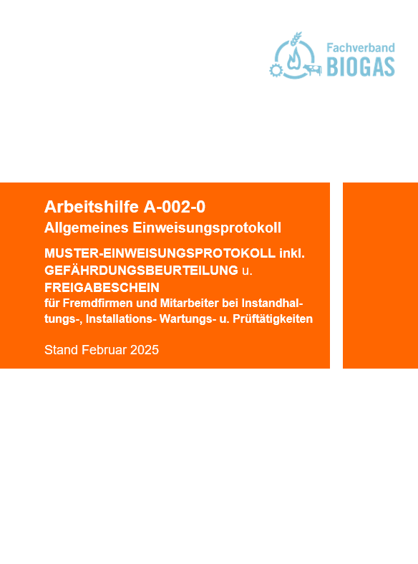
Anlassbezogene Gefährdungsbeurteilung anhand der A-002-0 des Fachverband Biogas
Zielsetzung der Arbeitshilfe
Praktische Hilfestellung für die Einweisung, Gefährdungsbeurteilung, den sicheren Arbeitsablauf und die Freigabe/Erlaubnis bei Arbeiten mit besonderer Gefährdung.
Derzeit sind verschiedene Varianten der Arbeitshilfe verfügbar:
A-002 Allgemeines Muster-Einweisungsprotokoll u. Freigabeschein
A-002-0 Allgemeines Muster-Einweisungsprotokoll, inkl. GBU u. Freigabeschein
A-002-01 Arbeiten am gasführenden System inkl. Ex-Schutz Zonen
A-002-02 Arbeiten an der Einbringtechnik
A-002-03 Arbeiten an BHKW
A-002-04 Arbeiten an Trocknungsanlagen
A-002-05 Arbeiten an Gasspeichermembranen
A-002-06 Wechsel Aktivkohle (in Erarbeitung)
➔ Diese werden derzeit nach und nach überarbeitet und an neue Erkenntnisse angepasst

Slide 3
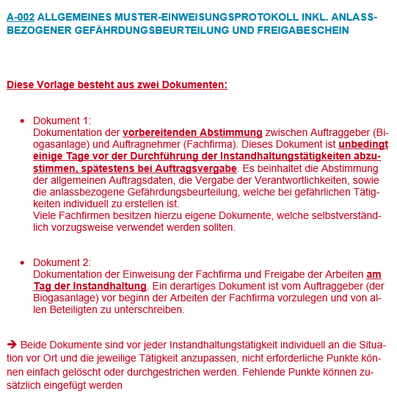
Muster-Einweisungsprotokolle
Die Einweisungsprotokolle sind geeignet für
Arbeiten mit eigenem Personal
Arbeiten durch Fremdfirmen
Arbeiten mit Fremdfirmen und eigenem Personal
Hilfe bei der Umsetzung der rechtlichen Verpflichtung zur
Einweisung
Vergabe von Verantwortlichkeiten
Durchführung der Gefährdungsbeurteilung
Freigabe der Arbeiten
Dokumentation
Es erfolgte die Aufteilung in 2 Dokumente
Dokument 1: Vorbereitende Abstimmung!
Dokument 2: Abstimmung am Tag der Instandhaltungstätigkeit

Slide 4
Aufgabenstellung / Übung
Ihr Unternehmen wird für den Tausch eines Tauchmotorrührwerks beauftragt.
Dieses befindet sich in einem von insgesamt 2 Fermentern.
Der Fermenter hat ein Tragluftdach (Doppelmembranspeicher).
Es ist kein umlaufender Arbeitssteg vorhanden.
Die Biogasanlage befindet sich im regulären Betrieb und es handelt sich um einen geplanten Austausch und keinen Notfall.
Der Biogasanlagenbetreiber übergibt den Auftrag vollständig an Ihr Unternehmen, da er nicht die erforderlichen Fachkenntnisse besitzt.
Schließen Sie sich in Gruppen von 4-5 Personen zusammen und arbeiten Sie das Mustereinweisungsprotokoll durch.
Sie haben 30 Minuten Zeit. Nach der Pause erfolgt die Besprechung der Ergebnisse.

Slide 5
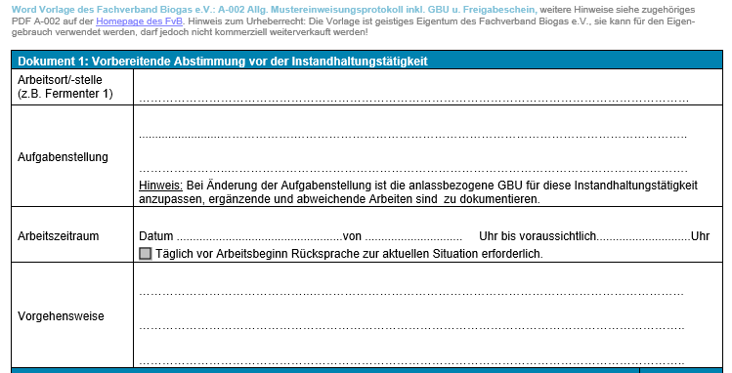
Besprechung der Ergebnisse
Dokument 1 ➔ Dieses ist vor dem Tag der Instandhaltungstätigkeit abzustimmen

Slide 6
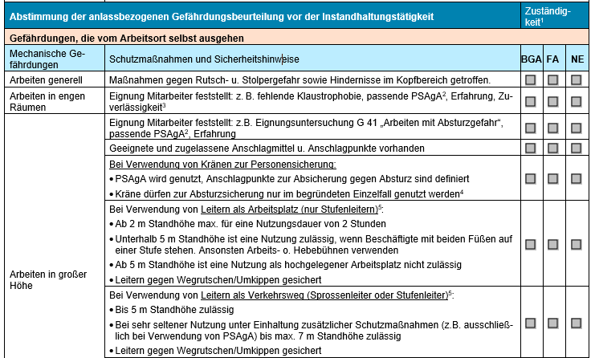
Notes:
Im Rahmen von Instandhaltungsarbeiten muss der Arbeitgeber sicherstellen, dass es in einem Notfall möglich ist, unverzüglich Rettungsmaßnahmen durchzuführen. Dazu sind im Vorfeld insbesondere die folgenden Punkte zu berücksichtigen:− vorgesehene Rettungsmethoden, − Einsatz von Rettungseinrichtungen, − Sicherstellen der Alarmierung, − Organisation der internen/externen Rettungskräfte.

Slide 7
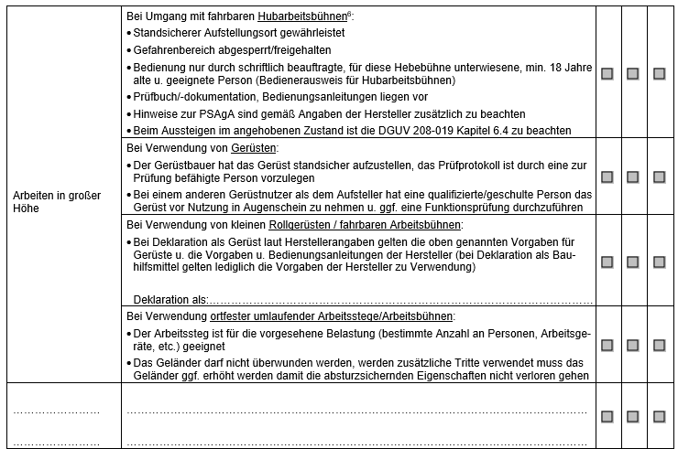

Slide 8
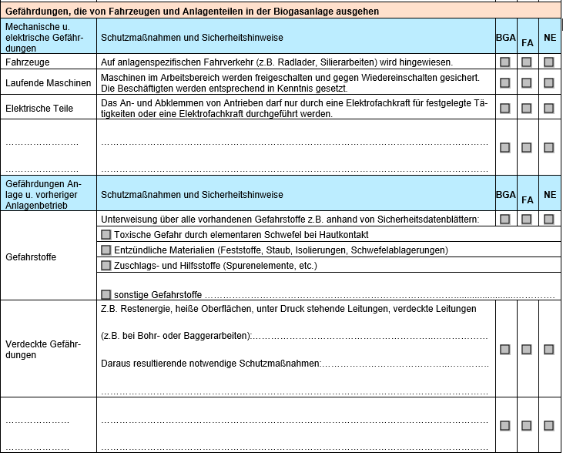

Slide 9
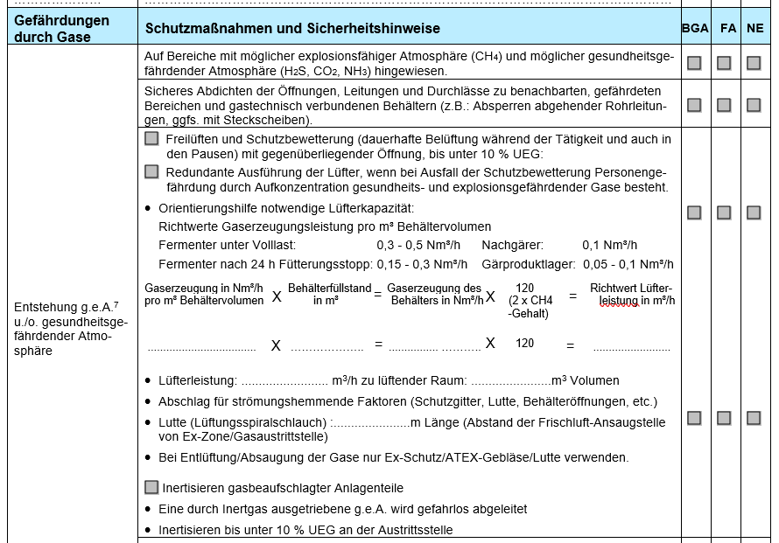

Slide 10
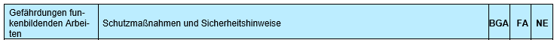
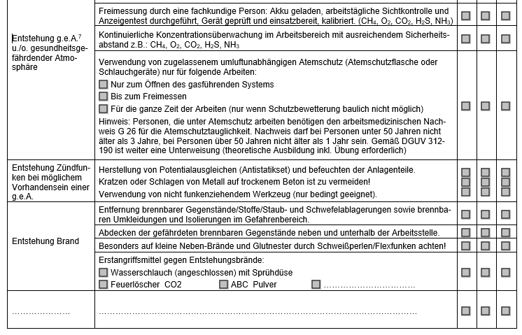

Slide 11
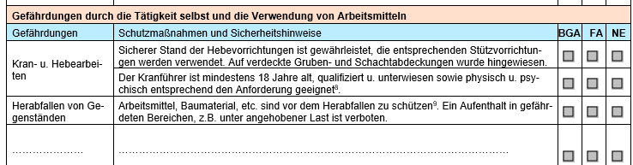
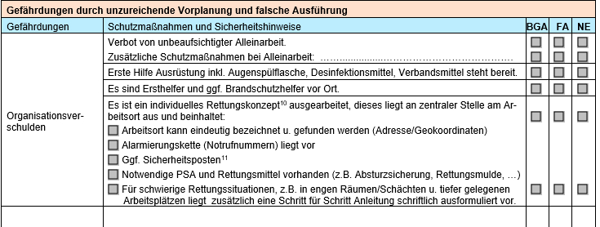

Slide 12
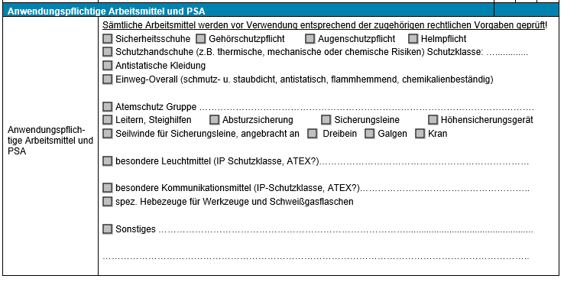

Slide 13
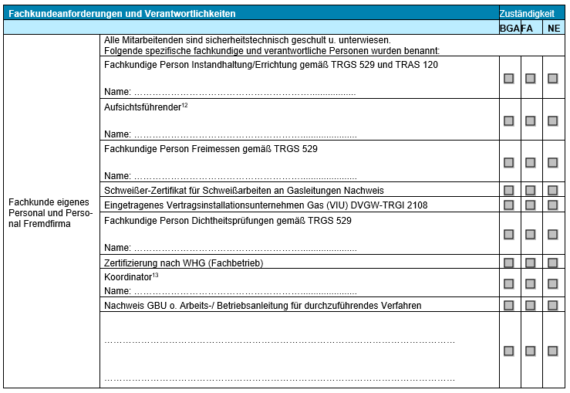

Slide 14
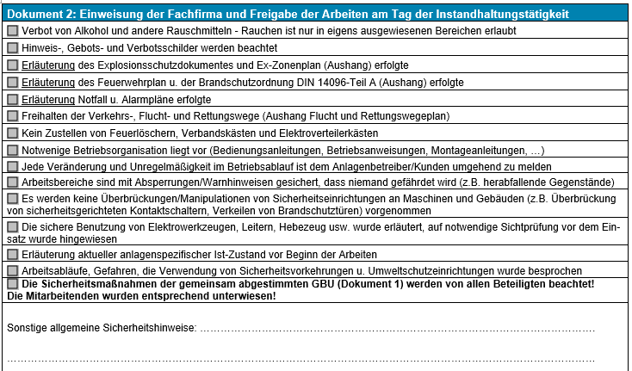
Besprechung der Ergebnisse
Dokument 2 ➔ Dieses ist am Tag der Instandhaltungstätigkeit auszufüllen

Slide 15
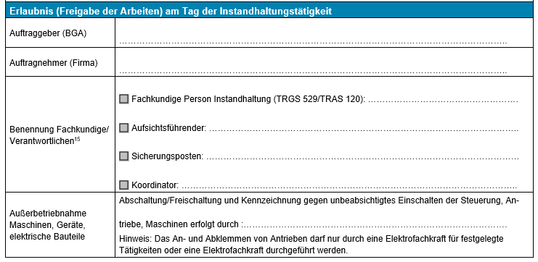
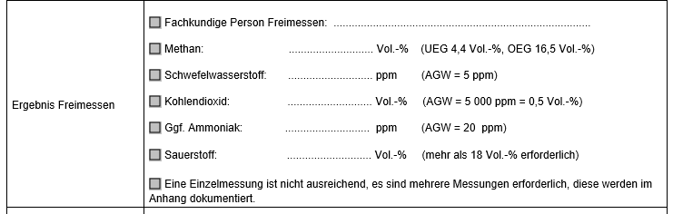

Slide 16
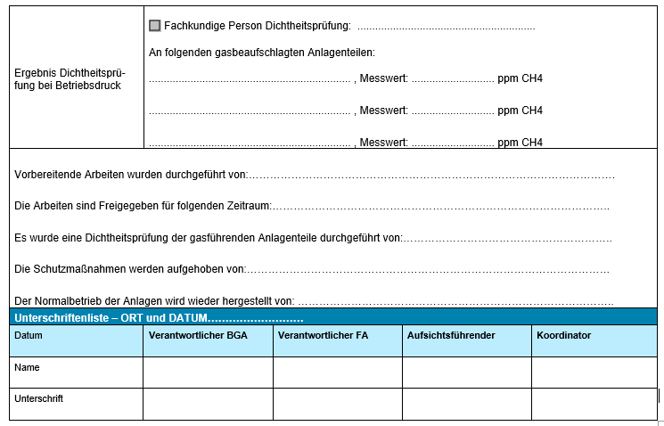

Slide 17
Vielen Dank für Ihre Aufmerksamkeit!

